Slide 1
Programování
Test algoritmizace

Slide 2
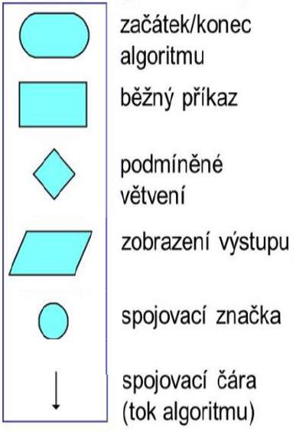
Vytvořte VD algoritmu, který…
načte číslo do proměnných a, b, c a následně zobrazí nejvyšší číslo
bude číst ze vstupu různá čísla, která bude vypisovat na výstup. Načítání je ukončeno v momentě, kdy se na vstupu objeví číslo 666

